Slide 1
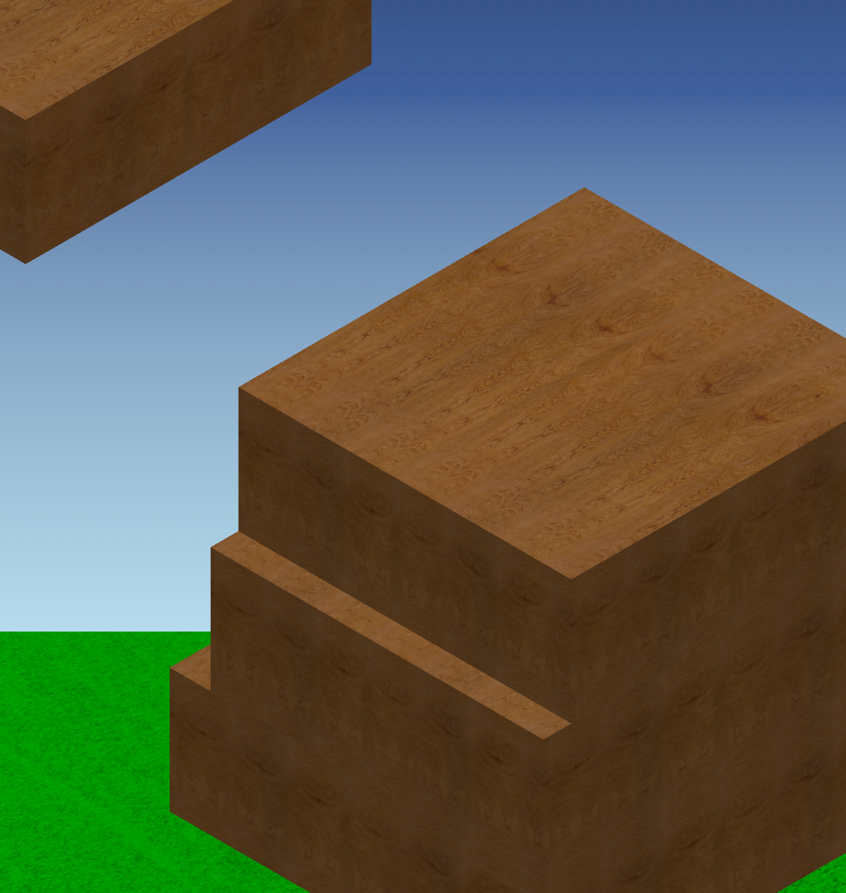

Stack Game
Guilherme Andrade - 107696
Introdução à Computação Gráfica– 2023/2024

Slide 2
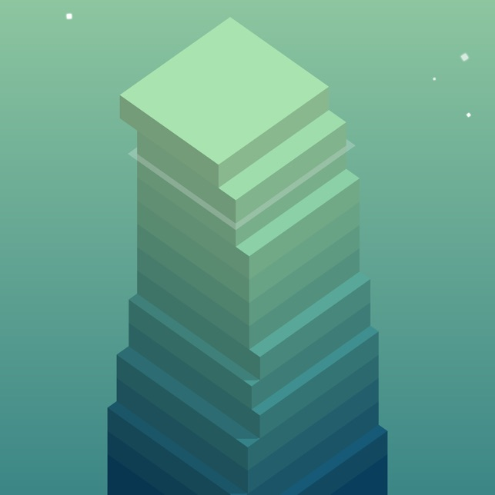
Tema do Projeto
O projeto teve como inspiração o jogo “Stack”
O conceito é simples: blocos movem-se horizontalmente na tela
O jogador deve pressionar uma tecla para soltá-los, tentando alinhar perfeitamente com os blocos já empilhados.
A cada alinhamento imperfeito, o bloco reduz-se de tamanho, aumentando o desafio.

Slide 3


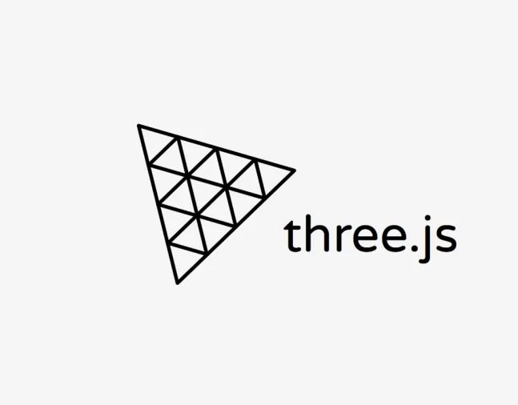
Tecnologias Usadas

Slide 4
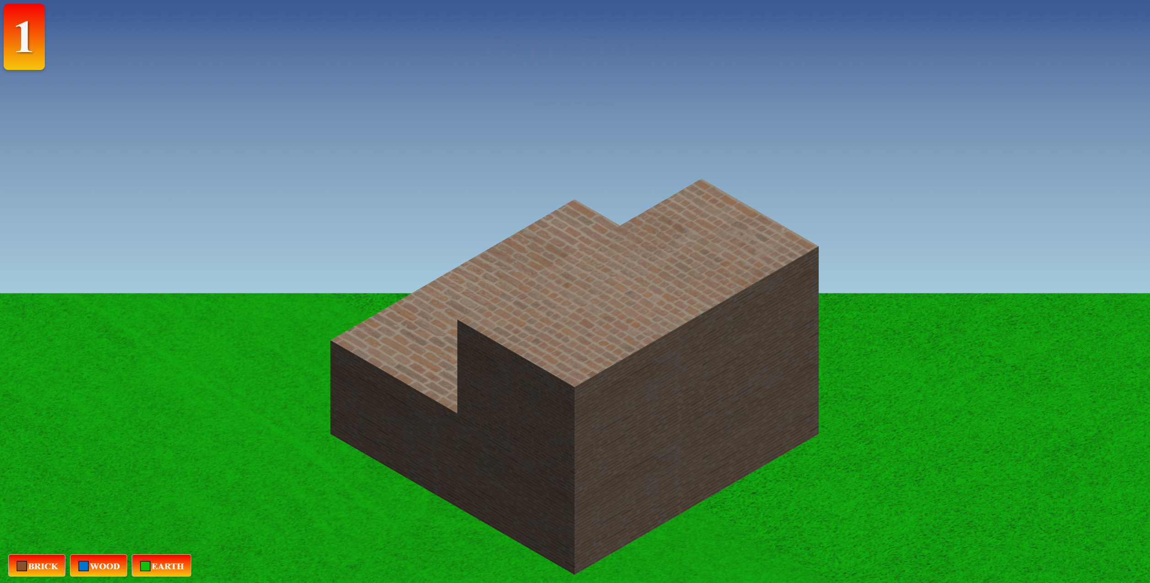
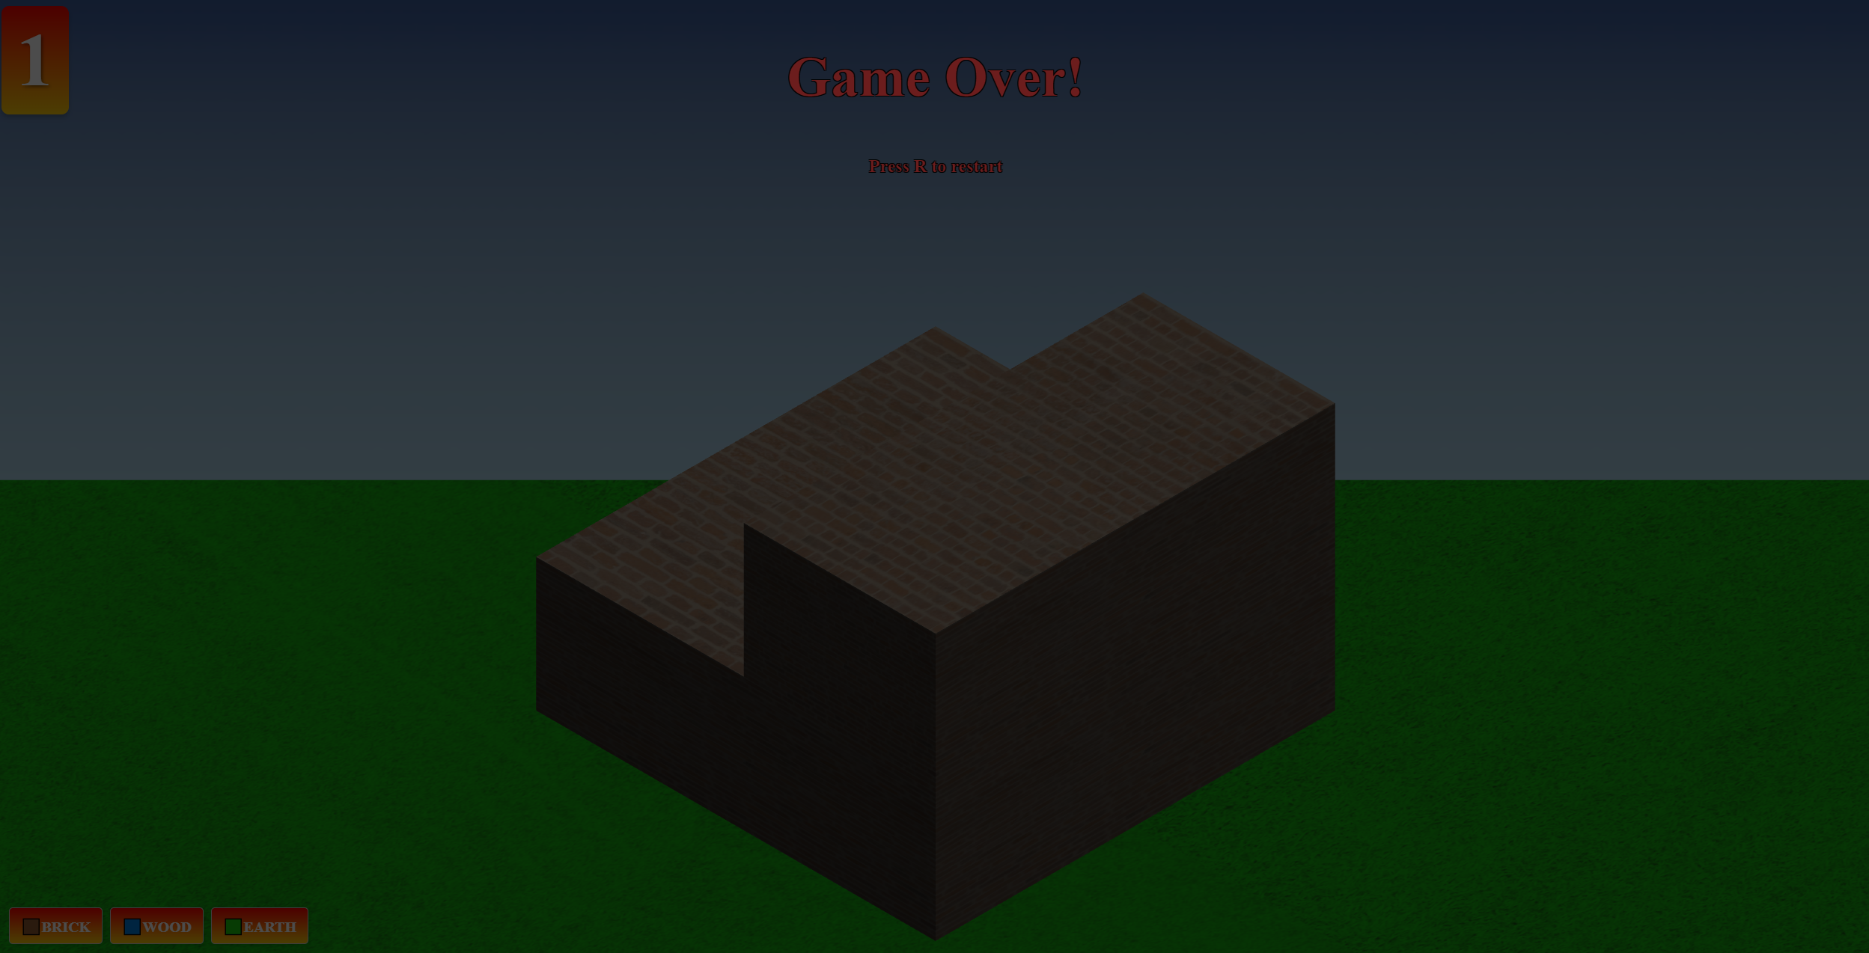
Cena do Jogo
Câmara (Camera): Uma câmara ortográfica é usada, olhando para a cena.
Renderizador (Renderer): Um renderizador WebGL para exibir a cena.
Plano de Fundo: Um grande plano usado como fundo, com uma textura que pode mudar com o progresso do jogo.
Campo (Field): Um plano que representa o chão, com uma textura de relva aplicada.
Pilha de Blocos: Representa os principais objetos do jogo, consistindo em camadas que o jogador precisa empilhar.
Overhangs: Partes das caixas que não se alinham perfeitamente e caem.
Iluminação
Pontuação e Elementos da UI
Pontuação
Botões de Textura
Ecrã de Game Over

Slide 5
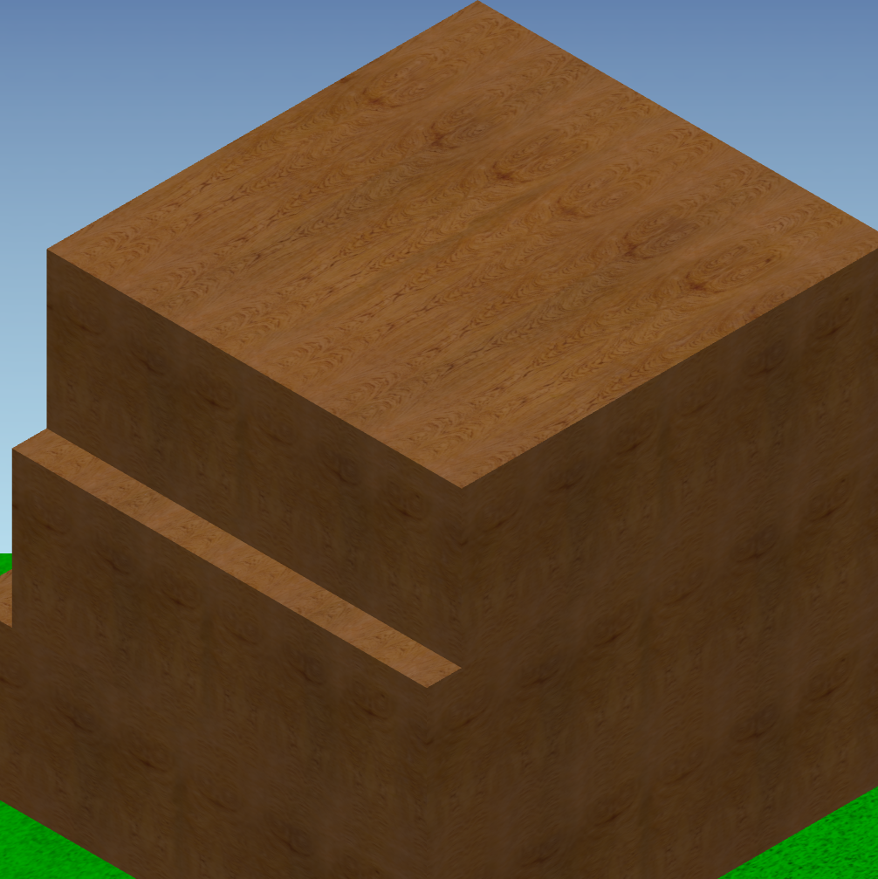
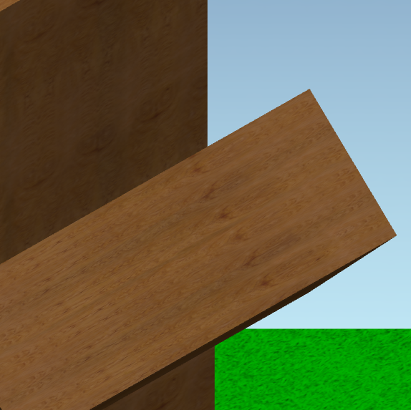
Modelos
Modelos de Blocos:
Blocos: Estes são os principais objetos de jogo que o jogador empilha. Cada bloco é um modelo 3D que pode ser representado como uma geometria de caixa (BoxGeometry) com uma textura aplicada.
Overhangs (Pedaços de Blocos): Partes dos blocos que não se alinham corretamente e caem. São criados e tratados como novos modelos de caixas, mas com dimensões reduzidas baseadas na parte desalinhada

Slide 6
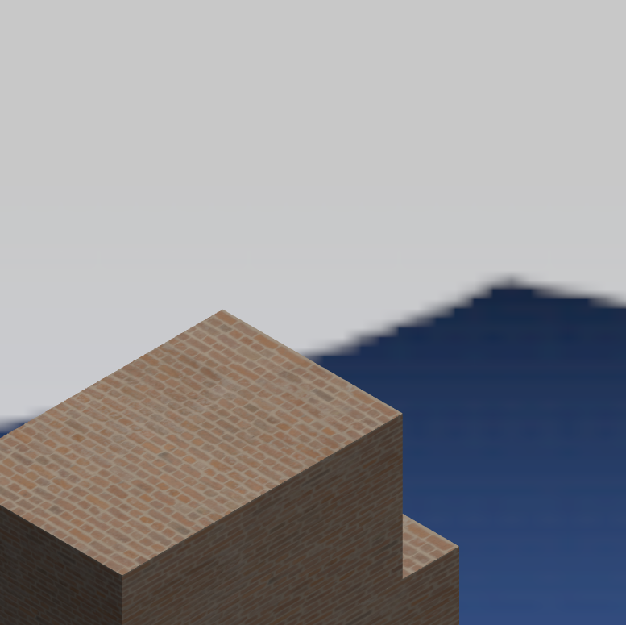
Modelos
Os modelos das Nuvens são desenhadas diretamente no canvas usando a API de desenho 2D do JavaScript.
Contexto do Canvas: As nuvens são desenhadas diretamente no contexto do canvas 2D, que é uma superfície de desenho para gráficos bidimensionais.
Propriedades das Nuvens:
Posições (cloudPositions): Array que armazena a posição (x, y), o tamanho (size), a opacidade (opacity) e a velocidade (speedX) de cada nuvem
Desenho: Utilização de arcos (context.arc) para desenhar formas simples de nuvens.

Slide 7
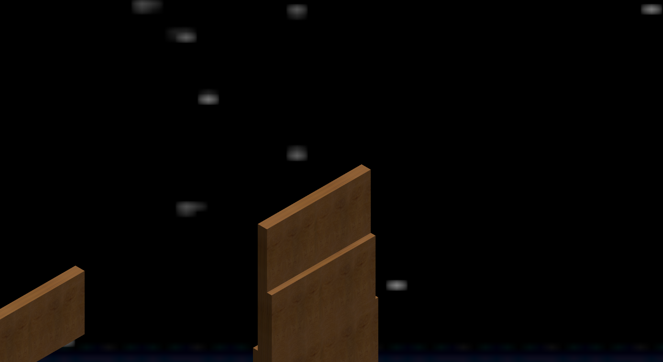
Modelos
As estrelas são desenhadas diretamente no canvas usando a API de desenho 2D do JavaScript, similar às nuvens, mas com uma lógica específica para simular o brilho.
Contexto do Canvas: As estrelas são desenhadas no contexto do canvas 2D, utilizando uma operação de composição global para criar um efeito de brilho.
Propriedades das Estrelas:
Posições (starPositions): Array que armazena a posição x e y de cada estrela.
Fator de Piscar (blinkFactor): Calculado com uma função seno para simular o brilho intermitente das estrelas.
Gradiente Radial: Utilizado para criar bordas suaves ao redor das estrelas.

Slide 8
Animações
Loop de Animação: Todas as animações são integradas dentro de um loop de animação contínuo
Animação dos Blocos e da Câmara:
A animação principal do jogo envolve a movimentação dos blocos que devem ser empilhados.
Cada bloco move-se horizontalmente até que o jogador clique para soltá-lo.
Se o bloco não estiver bem alinhado com o bloco anterior, a parte que não se alinha é cortada e removida (Cannon.js), e o restante do bloco é empilhado.
Após cada bloco ser largado a câmara move-se verticalmente

Slide 9
Animações
Animação das Nuvens:
As nuvens movem-se horizontalmente no céu, criando uma sensação de movimento e dinâmica na cena do jogo.
A animação das nuvens é feita movendo as suas posições no eixo X.

Slide 10
Animações
Animação das Estrelas:
As estrelas brilham e piscam no céu, aparecendo apenas quando a altitude do jogo atinge um certo nível (neste caso, 23).
O brilho das estrelas varia ao longo do tempo.

Slide 11

Illuminação
Luz Ambiente (Ambient Light): Fornece uma iluminação suave geral.
Luz Direcional (Directional Light): Atua como a principal fonte de luz.
Luz Direcional Adicional: Usada para preenchimento ou iluminação de fundo.
Luz Pontual (Point Light): Adiciona iluminação focada em áreas específicas.

Slide 12
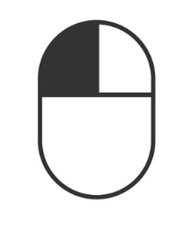
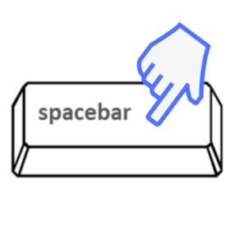
Interação do Utilizador
e

Slide 13
Referências
https://youtu.be/hBiGFpBle7E?si=X9WtYEKRLR5ot7oc
https://stackoverflow.com
https://threejs.org

Slide 14

URL do Projeto
https://chapelsdev.github.io/Projeto-ICG/

Slide 15
DEMO

